Slide 1

ĐỒ ÁN TỐT NGHIỆP
TRƯỜNG ĐẠI HỌC SPKT HƯNG YÊN
KHOA CÔNG NGHỆ THÔNG TIN
KIỂM THỬ TỰ ĐỘNG CHO WEBSITE
CAMERA SAMTECH SỬ DỤNG KATALON STUDIO VÀ JMETER
Sinh viên thực hiện: Đoàn Hương Ly
Lớp: 101186
Người hướng dẫn: Th.s Ngô Thanh Huyền

Slide 2


Nội dung
1. Tổng quan
2. Cơ sở lý thuyết
3. Triển khai kiểm thử tự động
4. Kết luận
5. Demo

Slide 3

1. Tổng quan
Lý do:
- Kiểm thử tự động giúp tiết kiệm nguồn nhân lực kiểm thử, giảm bớt công sức và thời gian thực hiện quá trình kiểm thử, tăng độ tin cậy, giảm thiểu tối đa chi phí làm phần mềm,sản phẩm.
- Qua tìm hiểu một số công cụ kiểm thử tự động trong kiểm thử hướng hành vi hiện nay em đã lựa chọn sử dụng công cụ katalon studio và jmeter để áp dụng kiểm thử website camera Samtech
Mục tiêu:
- Sử dụng công cụ katalon studio để kiểm thử tự động các chức năng của website Samtech
- Sử dụng công cụ Jmeter để kiểm thử hiệu năng cho trang web

Slide 4


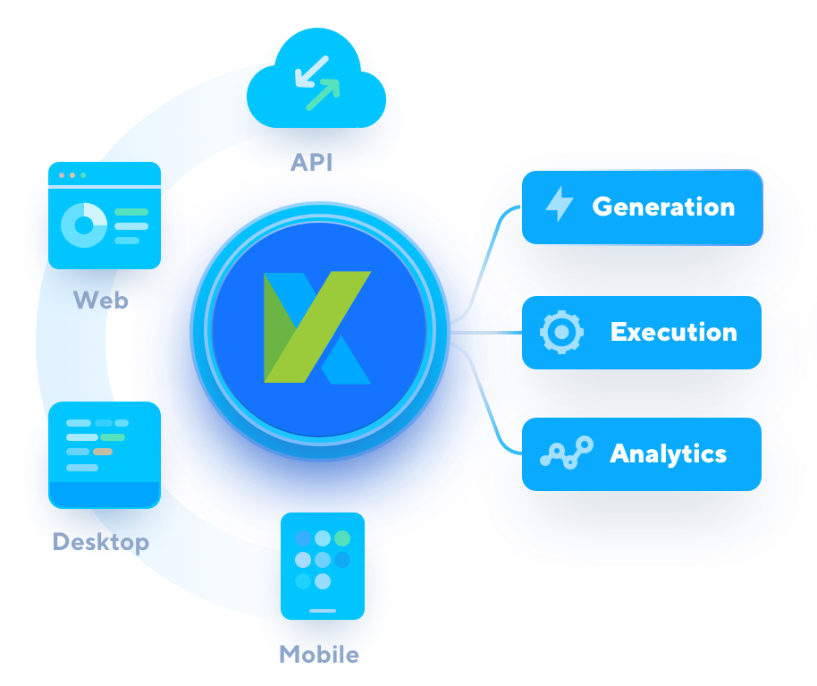
2. Cơ sở lý thuyết
Katalon Studio là một công cụ kiểm thử phần mềm tự động hóa miễn phí được phát triển bởi Katalon LLC.
Công cụ này được xây dựng dựa trên các framework tự động hóa mã nguồn mở Selenium, Appium với giao diện IDE chuyên biệt để kiểm tra API, web và thiết bị di động.
Công cụ này bao gồm một gói đầy đủ các tính năng mạnh mẽ giúp dễ dàng tự động hóa kiểm thử giao diện người dùng web.

Slide 5
2. Cơ sở lý thuyết
Điểm mạnh:
Không yêu cầu license (Free) và bảo trì
Tích hợp các framework và tính năng cần thiết để tạo và thực hiện các trường hợp thử nghiệm nhanh.
Được xây dựng dựa trên thư viện Selenium và Appium nhưng đã lược bỏ yêu cầu kỹ năng lập trình nâng cao cần thiết cho Selenium.
Hạn chế:
Công cụ mới nổi với một cộng đồng phát triển nhanh chóng cũng còn hạn chế các vấn đề phát sinh.
Các tính năng vẫn đang phát triển, chưa đủ đáp ứng hết mọi vấn đề auto và xây dựng khung sườn cho hệ thống cá nhân.
Ngôn ngữ kịch bản hạn chế: chỉ hỗ trợ cho Java/Groovy

Slide 6
2. Cơ sở lý thuyết
So sánh katalon studio và selenium
Những điểm chính | Katalon | Selenium
Bản chất | Công cụ tích hợp thư viện Selenium và Appium | Thư viện để tích hợp (Katalon dùng)
Khả năng tùy biến | Giới hạn theo sản phẩm và chi phí | Tùy ý mở rộng với các ngôn ngữ lập trình và nền tảng của hệ thống công ty.
Nền tảng | Đa nền tảng | Đa nền tảng
Ứng dụng | Windows desktop, Web apps, Mobile apps, API/Web service | Web apps
Ngôn ngữ lập trình | Java/Groovy | Java, C#, Python, JavaScript, Ruby, PHP, Perl, VBA

Slide 7
2. Cơ sở lý thuyết
So sánh katalon studio và selenium
Những điểm chính | Katalon | Selenium
Thời gian tạo test script | Nhanh | Chậm
Cài đặt và sử dụng | Dễ dàng cài đặt và chạy | Yêu cầu cài đặt và tích hợp các công cụ khác nhau (môi trường, IDE,…)
Test hình ảnh | Hỗ trợ tích hợp | Yêu cầu cài đặt thêm thư viện bổ sung
Tích hợp DevOps / ALM | Có | Không (yêu cầu thư viện bổ sung)
CI (tích hợp hệ thống liên tục) | Có Các công cụ CI (ví dụ: Jenkins, Teamcity) | Có Các công cụ CI (ví dụ: Jenkins, Cruise Control)

Slide 8
2. Cơ sở lý thuyết
So sánh katalon studio và selenium
Những điểm chính | Katalon | Selenium
Kỹ năng lập trình | Không yêu cầu. Đối với các kịch bản nâng cao mới yêu cầu có kỹ năng lập trình | Cần có kỹ năng lập trình ở mức nâng cao để tích hợp các công cụ khác nha
Phân tích kết quả kiểm tra | Katalon TestOps | Không (phải dùng thư viện report riêng)
Hỗ trợ sản phẩm | Cộng đồng, dịch vụ hỗ trợ doanh nghiệp | Cộng đồng nguồn mở
Kiểu giấy phép | Mất phí | Nguồn mở (Apache 2.0)
Giá cả | Katalon Studio có bản miễn phí và trả phí. Bản tính phí là Enterprise | Miễn phí

Slide 9

2. Cơ sở lý thuyết
Apache JMeter được dùng để kiểm thử khả năng chịu tải và kiểm thử hiệu năng cho các ứng dụng Web và một số ứng dụng khác.
Công cụ này hỗ trợ kiểm thử hiệu năng của các mã nguồn được viết bằng các ngôn ngữ khác nhau như PHP, Java, ASP.NET, . . .
Apache JMeter mô phỏng khả năng chịu tải của các máy chủ trên máy sử dụng để kiểm thử hệ thống.
Công cụ này hỗ trợ giao diện đồ họa giúp phân tích tốt hiệu suất khi kiểm thử đồng thời nhiều ca kiểm thử.
9

Slide 10
2. Cơ sở lý thuyết
Ưu điểm:
Mã nguồn mở: miễm phí
Dễ sử dụng
Nền tảng độc lập: ngôn ngữ java
Thử nghiệm cuối cùng: Load Test, Stress Test, Functional Test, Distributed Test, tất cả trong một công cụ
Tiết kiệm công sức của việc thực hiện các trường hợp kiểm tra thủ công.
Hỗ trợ đa giao thức: HTTP, FTP, SOAP, JDBC, JMS và LDAP
Nhược điểm:
Tiêu thụ bộ nhớ
Chỉ áp dụng cho ứng dụng web
Thiếu hỗ trợ cho JavaScript

Slide 11
So sánh Jmeter và HP LoadRunner
2. Cơ sở lý thuyết
Những điểm chính | Apache Jmeter | HP LoadRunner
Tính khả dụng và thực hiện dễ dàng | Jmeter là một công cụ kiểm thử ứng dụng mã nguồn mở có sẵn. | LoadRunner phải thanh toán và đắt đỏ.
Thế hệ tải | Jmeter có thể tạo ra tải không giới hạn cho kiểm thử tải chính xác. | LoadRunner có thể tạo ra một lượng tải hạn chế cho kiểm thử tải.
Phân tích | Kết quả được tạo ra bởi Jmeter đơn giản và dễ dàng để hiểu cho những kỹ sư kiểm thử ít kinh nghiệm. | Mặt khác, LoadRunner tạo ra báo cáo thô và được phân tích bởi những kỹ sư riêng

Slide 12
So sánh Jmeter và HP LoadRunner
2. Cơ sở lý thuyết
Những điểm chính | Apache Jmeter | HP LoadRunner
Cộng đồng hỗ trợ | Jmeter có một cộng đồng lớn và hỗ trợ vấn đề phải đối mặt bởi người dùng. | LoadRunner bị giới hạn người dùng do đó cộng đồng của nó nhỏ hơn.
Yêu cầu kĩ năng | Jmeter có thể được sử dụng mà không cần biết một từ nào về mã hóa và kịch bản. | Mặt khác LoadRunner yêu cầu hiểu biết kịch bản chính xác để chạy kiểm thử hiệu suất của nó.
Bổ sung các yếu tố | Các yếu tố có thể được thêm dễ dàng hoặc loại bỏ từ Jmeter. | Phức tạp hơn nhiều để tinh chỉnh một số yếu tố trong kịch bản của nó.

Slide 13
3. Triển khai kiểm thử tự động
Chức năng Đăng nhập
Chức năng Đăng ký
Chức năng Tìm kiếm
Chức năng Giỏ hàng
Kiểm tra thông tin đặt hàng
Hiệu năng

Slide 14
4. Kết luận
Kết quả đạt được
Kiểm thử tự động được một số chức năng cơ bản của trang web, sử dụng được công cụ kiểm thử tự động vào kiểm tra
Vận dụng các kiến thức đã học để thực thi kiểm thử 1 trang web bao gồm tất cả các giai đoạn.
Các chức năng đã chạy được kiểm thử tự động: Đăng nhập, Đăng ký, Giỏ hàng, Tìm kiếm, Đặt hàng.

Slide 15
4. Kết luận
Hướng phát triển của đề tài
Áp dụng công cụ kiểm thử Katalon đầy đủ để thực hiện việc kiểm thử toàn bộ ứng dụng web, một cách tổng thể không chỉ là kiểm thử chức năng
Cần nghiên cứu sâu hơn về Katalon Studio trong lĩnh vực an toàn thông tin - Kết hợp công cụ kiểm thử tự động Katalon Studio với công cụ kiểm thử khác để có thể cải tiến được quy trình kiểm thử.

Slide 16


